Slide 1

株式会社コネクト
秋田の企業を、
通信とITで支える仕事。
つながる人を増やし、秋田の明日を支える。
COMPANY / RECRUIT
01

Slide 2
私たちの仕事
COMMON
電話がつながる。
ネットが動く。
電話
ネット
Wi-Fi
相談
それだけで、仕事は進む。私たちは、企業の毎日を支える通信・ITのパートナーです。
02

Slide 3

会社の考え方
COMMON
地域企業が元気であることが、
秋田の未来をつくる。
地域社会の発展は、地域企業の発展から。コネクトは、企業の通信環境を同じ目線で支えます。
03

Slide 4
経営理念
COMMON
Management Philosophy
縁を尊び、誠実にかかわり合い、
互いの幸せを願い合う。
お客様、地域、仲間。かかわるすべての人との縁を大切にしながら、通信とITを通じて安心を届けていきます。
04

Slide 5
課題
COMMON
通信が止まると、
仕事も止まる。
電話、ネット、Wi-Fi、クラウド。見えない通信環境が、企業活動の土台です。
05

Slide 6
課題
COMMON
通信・ITの困りごとを、
社内だけで抱えなくていい。
専任担当者がいない企業にも、すぐ相談できる相手が必要です。
何を選ぶ？
誰に聞く？
古い設備をどうする？
06

Slide 7
コネクトの役割
COMMON
売って終わりではなく、
使い続ける安心まで支える。
聞く、整える、導入後も伴走する。地域企業のそばで、通信とITの安心を支え続けます。
01
現状を聞く
→
02
必要な環境を整える
→
03
導入後も伴走する
07

Slide 8
事業領域
COMMON
オフィスの通信・ITまわりを、
まるごと相談できる。
企業の働く環境に必要な通信・ITまわりを、幅広くサポートしています。
ビジネスフォン
ネットワーク
Wi-Fi
クラウドPBX
OA機器
防犯カメラ
08

Slide 9
実績
COMMON
約2,000社に選ばれてきた、
地域での信頼。
約
2,000
社
秋田の企業に寄り添いながら、通信・IT環境を支えてきました。積み重ねた実績が、地域で選ばれ続けてきた証です。
地域に積み重ねてきた信頼
09

Slide 10
選ばれる理由
COMMON
近いから、早い。
広いから、頼れる。
顔の見える距離で相談でき、導入後も困った時にすぐ頼れる。それがコネクトの強みです。
地域密着
幅広い対応力
導入後の伴走
地域支援につながる通信
10

Slide 11

コネクト光
COMMON
いつもの通信費が、
地域を応援する力になる。
コネクト光は、毎月の通信費の一部を、お客様が選んだ地域活動への支援金として還元するサービスです。
11

Slide 12

地域還元
COMMON
通信の先に、
地域の笑顔を。
支えるのは、通信だけではありません。子どもたち、スポーツ、福祉活動など、地域の未来につながる活動も応援しています。
12

Slide 13
採用導入
RECRUIT
誰かの「助かった」が、
秋田の安心につながっていく。
企業の困りごとに向き合い、仕事が止まらない安心を届ける。それがコネクトで働く意味です。
13

Slide 14
働く環境
RECRUIT
秋田で、専門性を身につけながら
長く働く。
落ち着いた環境で、これからも必要とされる通信・ITの知識を育てていけます。
未経験歓迎
土日祝休み
転勤なし
給与は学歴別
14

Slide 15
成長支援
RECRUIT
未経験から、
通信とITのプロへ。
最初からすべてを知っている必要はありません。基礎から学び、現場を知り、少しずつ任される範囲を広げていきます。
01
基礎を学ぶ
→
02
先輩と現場へ
→
03
相談相手になる
15

Slide 16
法人営業
RECRUIT
法人営業
地域企業の相談相手になる仕事。
中途採用
未経験歓迎
地域企業の伴走
課題を聞き、最適な通信・IT環境を提案します。大切なのは、売ることよりも、信頼される存在になることです。
16

Slide 17
システムエンジニア
RECRUIT
システムエンジニア
見えない通信を、
頼れる仕組みに変える。
設計
ネットワーク
クラウドPBX
ネットワークやクラウドPBXを通じて、企業の事業継続を支えます。安定した通信環境づくりを技術で担います。
17

Slide 18
技術職
RECRUIT
技術職
秋田の現場を、
技術で支える。
現場対応
機器設定
保守
導入・設定・保守を通じて、お客様の「困った」に直接応えます。現場で役に立てる実感がある仕事です。
18

Slide 19
求める人物像
RECRUIT
経験よりも、誠実に向き合う姿勢を
大切にしています。
専門知識は入社後に身につけられます。大切なのは、人や地域に誠実にかかわる姿勢です。
人の役に立ちたい
秋田に根ざしたい
学び続けたい
チームで働きたい
19

Slide 20
応募前の入口
RECRUIT
まずは、話を聞いてみるだけでも
大丈夫です。
仕事内容や働き方を知ってからの応募も歓迎します。気になることがあれば、会社見学やカジュアルな相談から始めてください。
20

Slide 21
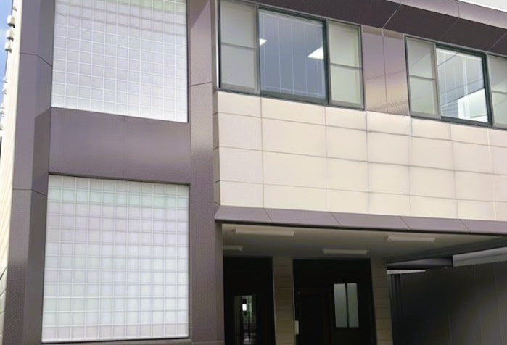
会社概要
COMMON
株式会社コネクトについて。
秋田県秋田市旭南3丁目3-27。2012年7月設立。通信関連機器サービスの卸売・小売を中心に、地域企業の通信・IT環境を支えています。
21

Slide 22
採用クロージング
RECRUIT
秋田の仕事と暮らしを、
通信から支える仲間へ。
つながる人を増やし、秋田の明日を支える。その想いに共感する方をお待ちしています。
22

